Slide 1


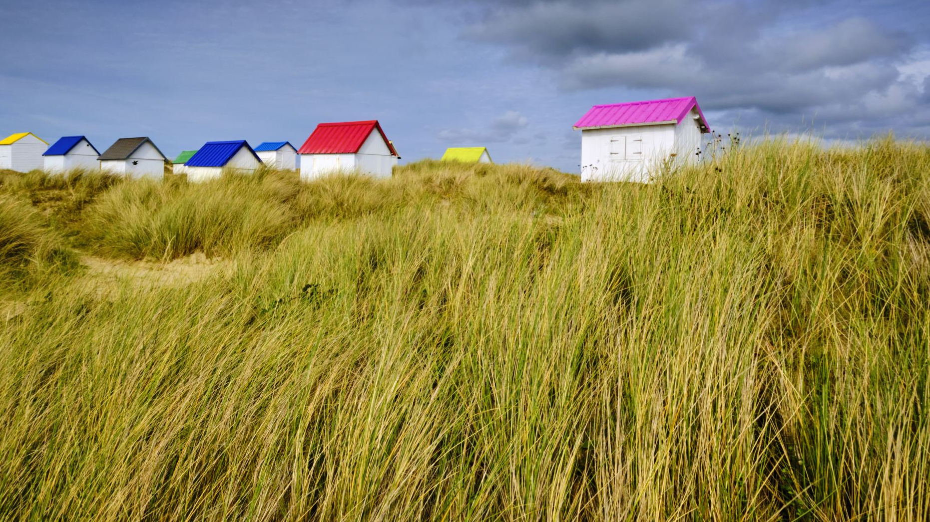
KráloveHradecký Kraj
Vytvořil Matyáš Blažek

Slide 2
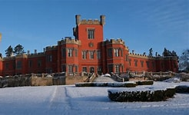
Hrady a zámky
https://www.youtube.com/watch?v=xDgzmsq65Uo

Slide 3
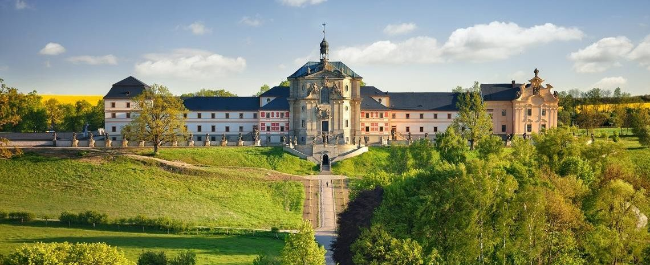






Královehradecké zajímavosti
Mezi turisty nejnavštěvovanější místa bezesporu patří Krkonošský národní park s nejvyšší horou České republiky Sněžkou (1603 m n. m.) nebo pramenem největší české řeky Labe, NPR Adršpašsko-teplické skály nebo Prachovské skály se skalními městy, barokní hospital Kuks, Braunův Betlém u Kuksu, klášter v Broumově, Babiččino údolí v Ratibořicích, ZOO se safari ve Dvoře Králové nad Labem, Třebechovický betlém v Třebechovicích pod Orebem, hrad Kost, zámky v Náchodě, Častolovicích, Opočně, Novém Městě nad Metují a Rychnově nad Kněžnou, či pevnostní město Josefov.

Slide 4
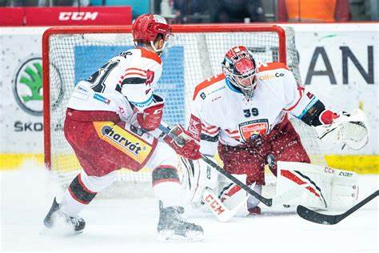
Hokej
Výhra Hradec Hrálové
Největší úspěchy:
Postup do české Extraligy (25. 3. 1993)
11.místo v Extralize v sezóně 1993/94
Postup do první ligy 2001/02
Udržení se v první lize 2002/03
V posledních sezónách pravidelná účast v play-off první ligy

Slide 5
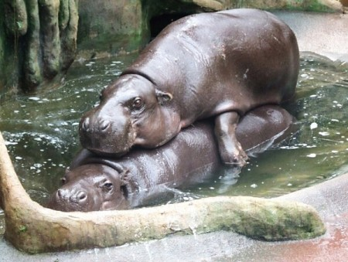
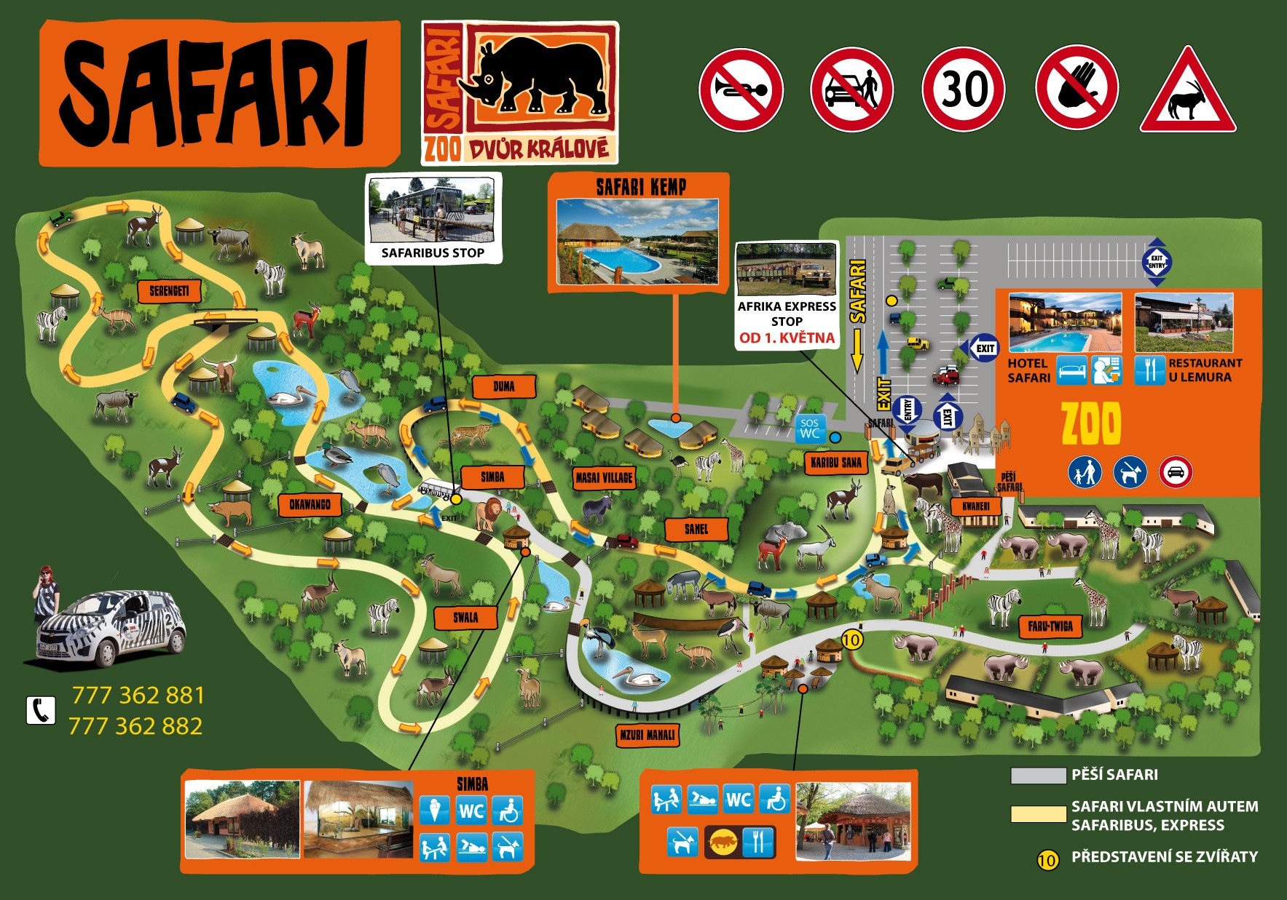
Zoo

Slide 6
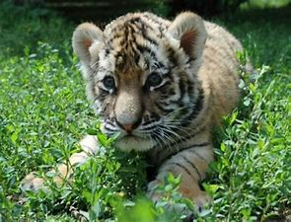
NĚco o zoo
Provozní doba: 9:00 - 18:00
Vstupné - letní sezóna:
Plné vstupné: 195 Kč
Dětské vstupné (od 4 do 15 let): 150Kč
Dětské vstupné (od 2 do 4 let): 50 Kč
Děti do 2 let: zdarma
Rodinné vstupné: 660 Kč
Pes: 100 Kč
Určitě přijďete

Slide 7
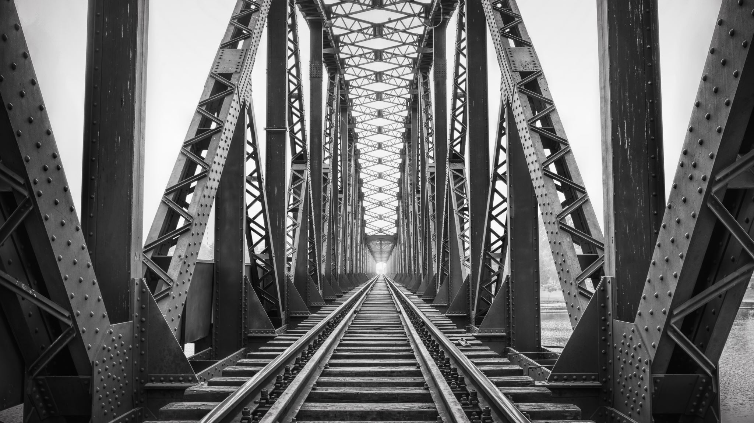
konec

